Slide 1
Empresa:
Software JYBJ

Slide 2
Integrantes
Metodología scrum
Yeimy Torres
Brenda Coral
Juan Contreras
Jhoan Sanchez

Slide 3
Funciones

Slide 4
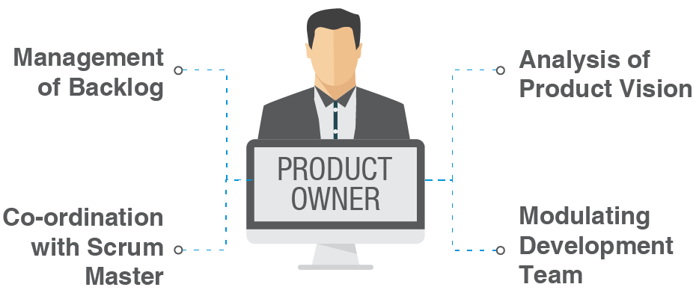
Project Owner
Brenda Coral

Slide 5
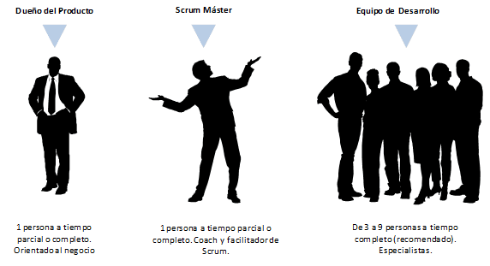
Master Scrum o Facilitador.
Yeimy Torres

Slide 6
Brenda Coral
6,8 millones
de colombianos se formaron en el SENA durante 2014, en las diferentes modalidades

Slide 7
Yeimy Torres
6,8 millones
de colombianos se formaron en el SENA durante 2014, en las diferentes modalidades

Slide 8
Juan Contreras
6,8 millones
de colombianos se formaron en el SENA durante 2014, en las diferentes modalidades

Slide 9
Jhoan Sanchez
Programador
Un programador es aquella persona que escribe, depura y mantiene el código fuente de un programa informático, es decir, el conjunto de instrucciones que ejecuta el hardware de una computadora, para realizar una tarea determinada.

Slide 10
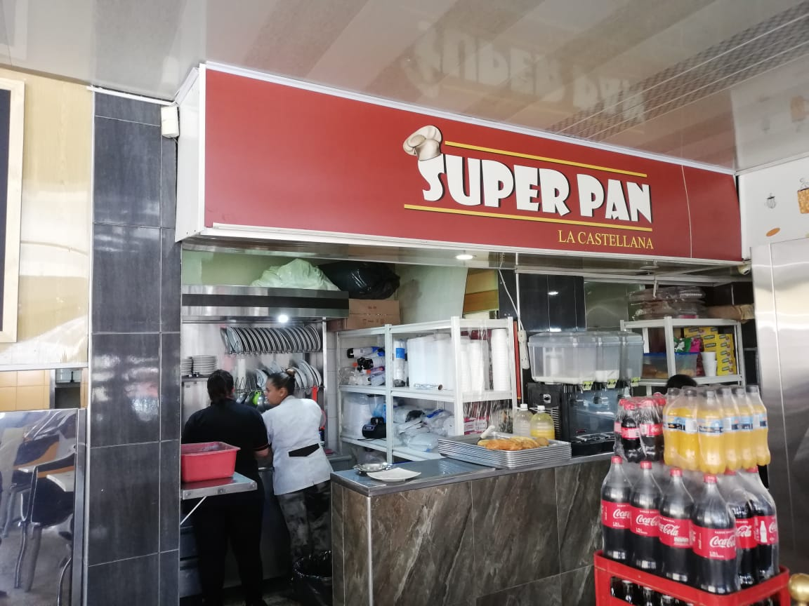
Súper pan la castellana
Descripción de la empresa cliente
Es una panadería la cual esta dedica a elaborar productos de panadería, pastelería, cafetería y restaurante. Ubicada en la localidad de Suba en el barrio Villa María.

Slide 11
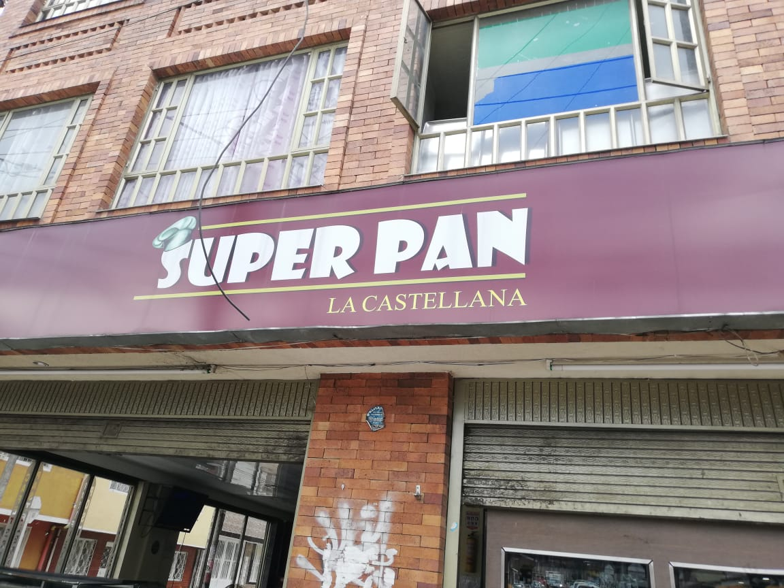

Slide 12
TECNICAS DE RECOLECCION DE INFORMACIÓN
La primera técnica de recolección de información usada fue la observación no participativa ya que en primera instancia se hizo una visita a la empresa y se obtuvieron MATERIALES FOTOGRÁFICOS.
La segunda técnica de recolección de información usada fue ENCUESTA la cual consta de un total de 12 preguntas abiertas y cerradas, su aplicación se realizó a tres personas de la empresa (Gerente, Administradora, Cajero).
Encuesta:
https://docs.google.com/forms/d/e/1FAIpQLSf6Su-GNwAgX5LefTMtq0owQtFUPSqIH7liZpXC2HF-ZmgF9w/viewform

Slide 13
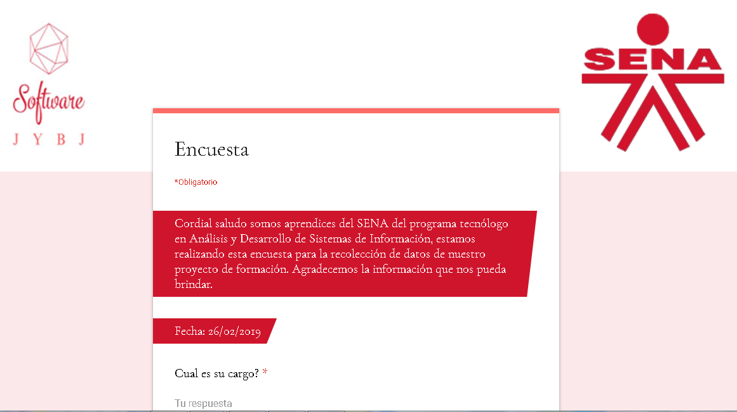

Slide 14
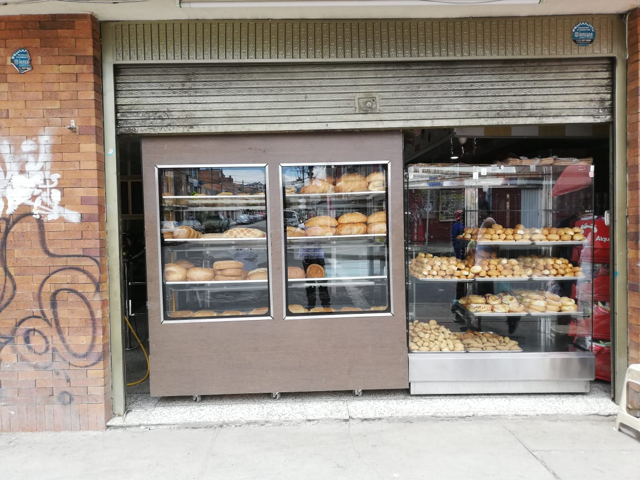
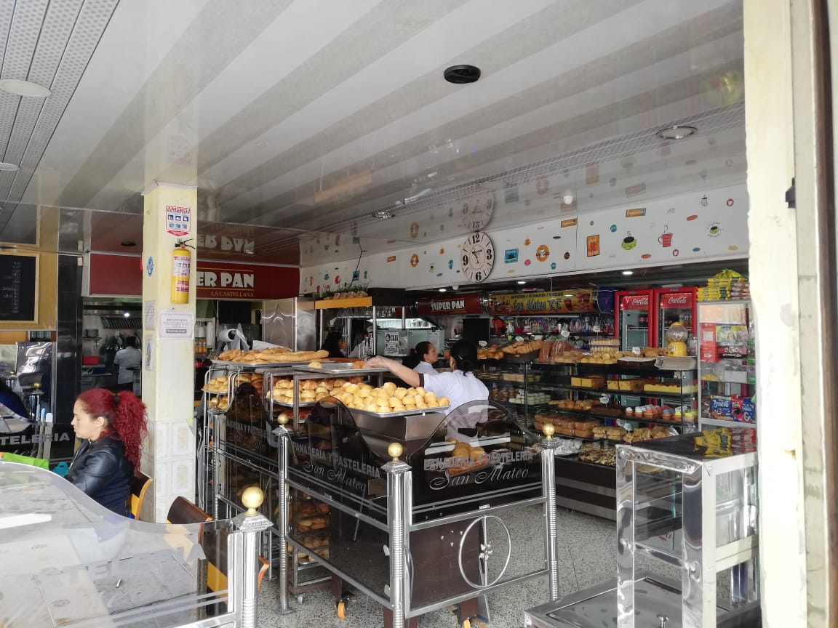
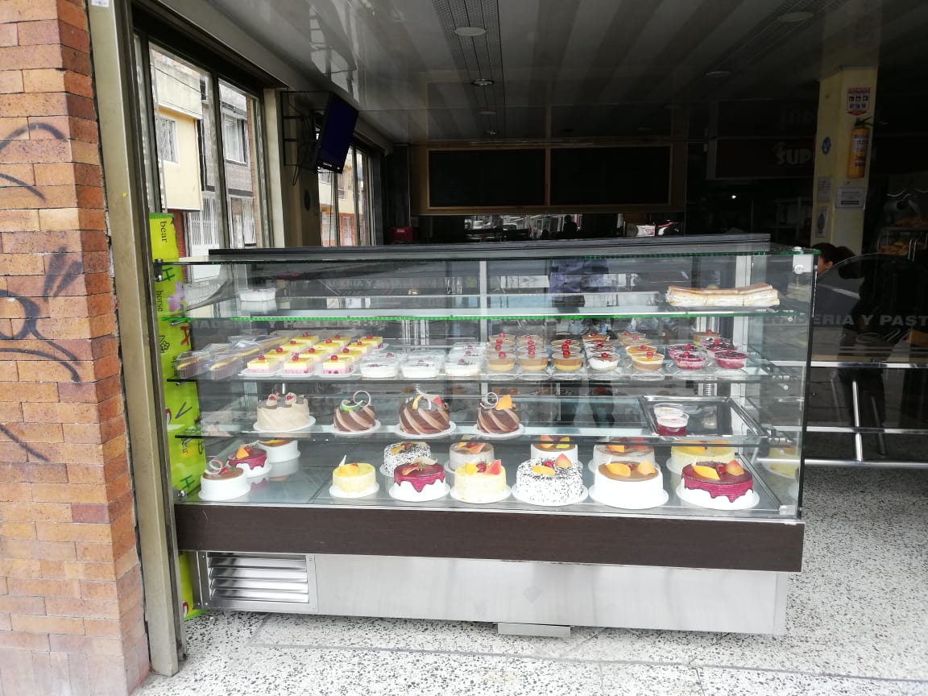

Slide 15
Planteamiento del problema
Se evidencia que, la panadería “Superpan la castellana”, no cuenta con un sistema de información, que realice el respectivo control del inventario y de la facturación, ni un programa que lleve a cabo el control de ingresos y salidas, de los diferentes productos y esto genera (perdida de información, ya que no se saben cuáles son los egresos e ingresos).

Slide 16
Justificación
Este sistema de información está realizado con el fin de ayudar y aportar soluciones para el control de inventario de la empresa “Súper pan la Castellana” buscando un mejor rendimiento y eficacia evitando perdidas de información incorporando un sitio web.

Slide 17
Alcance
Este proyecto tiene como única función el control de inventario, el cual abarca (proveedores, productos, ventas) y tiene como finalidad evitar la pérdida de datos.

Slide 18
Objetivo general
Desarrollar e implementar un sistema de gestión de la información para la empresa” Súper pan la castellana” el cual tendrá como función llevar un control de inventario que permita registrar productos, realizar facturas.

Slide 19
Objetivo general
Desarrollar e implementar un sistema de gestión de la información para la empresa” Súper pan la castellana” el cual tendrá como función llevar un control de inventario que permita registrar productos, realizar facturas.

Slide 20
Objetivos específicos
Recopilar información para identificar los requerimientos funcionales y no funcionales, a través de encuestas y/o entrevistas aplicadas a los diferentes usuarios.
Realizar diagramas que especifiquen los requerimientos y la accesibilidad del usuario en el sitio web.
Diseñar interfaces acordes a la especificación obtenida en el levantamiento de información.

Slide 21
Programar el software, cumpliendo con el diseño requerido, así como con la totalidad de problemas planteados a solucionar, este será programado en lenguaje HTML, CSS, JAVASCRIPT, PHP.
Implementar el software en la panadería “Súper pan la Castellana” y comprobar que cumpla con los requerimientos del cliente.

Slide 22
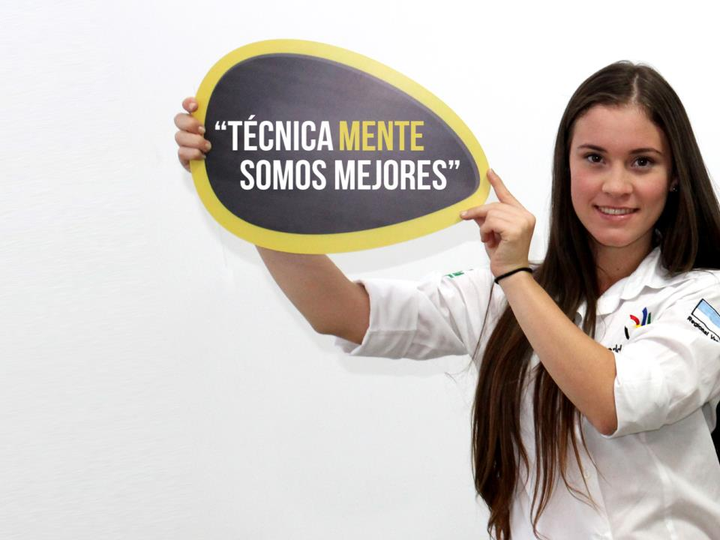
GRACIAS

